Slide 1
Resumo Aula I, II, III
Teoria (conceito e definição de teoria)
A teoria da falsificação
Exercícios

Slide 2
Na prova... dia 27 de outubro 2014
KERLINGER, F. N. Metodologia da Pesquisa em Ciências Sociais: um tratamento conceitual. São Paulo: EPU, 1980, pag. 1-73
[Variáveis; Natureza da ciência; Constructos; Relações entre variáveis]
LAKATOS, Eva Maria; MARCONI, Marina de Andrade. TÉCNICAS DE PESQUISA: Planejamento e execução de pesquisas. Amostragens e técnicas de pesquisa. Elaboração, análise e interpretação de dados. 7ª,edição, São Paulo: Atlas, 2008, pp. 75.137.
[Ciência e conhecimento científico; Métodos cientifico; Fatos, Leis, Teoria]
Slides em power point
[moodle]

Slide 3
Resumo
Extensão e intensão | 1
Os conceitos podem ser estudados baseando-se no nível de generalidades deles.
De um conceito é possível analisar:
1. A «intensão»: o conjunto de características que constituem o significado de um conceito.
2. A «extensão»: o conjunto de objetos, fenômenos, eventos, ao qual se refere um conceito. Objetos «reais».
Marradi A. (1984), Concetti e metodo per la ricerca sociale, La Giuntina, Firenze.

Slide 4
Resumo
Extensão e intensão | 2
Aumentando o número das características que constitui a intenção de um conceito, diminuo a sua extensão (e vice-versa).
Intensão complexa Extensão simples
Intensão simples Extensão complexa
Marradi A. (1984), Concetti e metodo per la ricerca sociale, La Giuntina, Firenze.

Slide 5
Resumo
Extensão e intensão | 3
Intensão complexa
Intensão simples
Extensão simples
Extensão complexa
Escala de generalidade
Marradi A. (1984), Concetti e metodo per la ricerca sociale, La Giuntina, Firenze.

Slide 6
Resumo
Extensão e intensão | 4
Os conceitos andam sobre uma escala definida «escala de generalidade».
Como funciona esta escala?
O mecanismo de funcionamento:
1. Intensão crescente: reduzo o âmbito empírico de referência e reduzo o «nível» de generalidade (abstração) do conceito. 2. Diminuindo a Intensão: aumento o âmbito empírico de referência e aumento o «nível de generalidade» (ou abstração) do conceito.
Marradi A. (1984), Concetti e metodo per la ricerca sociale, La Giuntina, Firenze.

Slide 7
Resumo
Extensão e intensão | 6
Baixa intenção
Alta extensão
Liberdade Liberdade democrática Liberdade de voto Liberdade de voto secreto Liberdade de voto secreto com depósito do voto em uma urna
Alta intenção
Baixa extensão

Slide 8
Tipos (dois) de pesquisa social
Resumo
Pesquisa qualitativa
Grupos focais, entrevistas não estruturadas, observação participante, etnografia, etc.
Pesquisa quantitativa
Survey, análise estatística, pesquisa psicométrica, etc.

Slide 9
Resumo
Áreas de conhecimento
Indução e dedução
«Economia neoclássica» e «Sociologia econômica»
 | Economia neoclássica | Sociologia econômica
Concepção da economia | Alocação de recursos escassos | Ação econômica «embedded» (inserida) na ação social
Ação econômica | Atomismo e utilitarismo | Ação econômica como ação social
Regras | Mercado em concorrência | Mercado. Instituições políticas e sociais
Métodos de pesquisa e análise | Teorias a elevada generalização (formalização) Dedução | Generalizações limitadas. Pesquisas comparativas. Análises históricas e empíricas. Menor formalização. Indução (?)

Slide 10
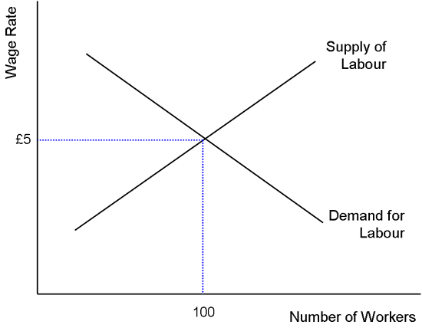
Mercado do trabalho | Teoria do mercado | Teoria neoclássica
Resumo
Oferta de trabalho
(trabalhador)
Demanda de trabalho
(empresa)

Slide 11
Resumo | Indução
Sociologia do mercado do trabalho | Mark Granovetter |1
Mark Granovetter recolhe dados sobre uma amostra de 282 trabalhadores profissionais, técnicos e gestores em um subúrbio de Boston que recentemente mudaram de emprego.
Que canal que pode ser usado para “tomar consciência” da nova ocasião de emprego?
Geralmente, a informação é adquirida acidentalmente durante encontros aleatórios e com pessoas (contatos) que espontaneamente oferecem um emprego: 56 por cento dos entrevistados estão cientes das oportunidades de emprego através de contatos pessoais e informais.
O percentual aumenta significativamente quando a única informação considerados como relacionados com a empregos bem pagos.
Granovetter, M. (1974), Getting a Job, Cambridge, Harvard University Press.

Slide 12
A «força dos laços fracos»
Resumo | Indução
Sociologia do mercado do trabalho | Mark Granovetter |2
Como procurar um trabalho | De “Edward” até a “empresa”
Edward |  | A amiga de Edward |  | A irmã da amiga de Edward |  | O namorado da irmã da amiga de Edward |  | A empresa onde trabalha o namorado da irmã da amiga de Edward
Edward encontra o trabalho
Granovetter, M. (1974), Getting a Job, Cambridge, Harvard University Press.

Slide 13
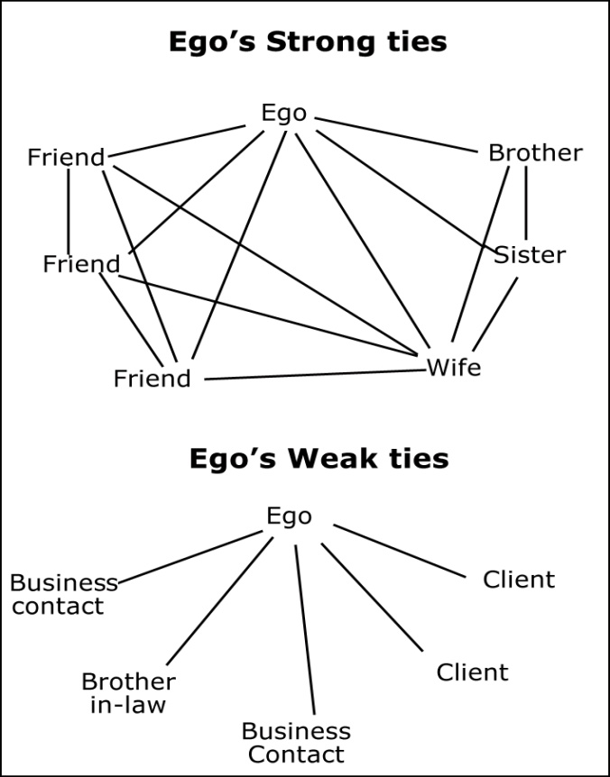
Resumo | Indução
Sociologia do mercado do trabalho | Mark Granovetter |3
A rede a « laços fortes » é muito mais densa daquela a « laços fracos » («Ego’s weak Ties»); mas os « laços fracos » – as cadeias longas que favorecem o fluxo da comunicação – permitem alcançar informações estratégicas.
Granovetter, M. (1974), Getting a Job, Cambridge, Harvard University Press.

Slide 14
Resumo | Indução
Sociologia do mercado do trabalho | Mark Granovetter |4
Como é que você chegou a saber da vaga de emprego?
.... amigos .... parentes .... Amigos dos amigos .... Pessoas que não conheço bem .... Pessoas que encontrei por acaso
.... Revistas, jornais
....
Laços fortes
Laços fracos
Conceitos de primeiro nível
Conceitos de segundo nível
(constructos)

Slide 15
Como é que Mark Granovetter constrói a sua teoria da força dos laços fracos?
Ele estuda as teorias do mercado de trabalho (economia neoclássica).
Escolhe uma unidade de análise e um âmbito (espaço-temporal)
Escolhe uma ferramenta de coleta de dados.
Recolhe as informações.
Transforma as informações em dados
Analisa os dados
Chega a uma teoria que explique melhor os dados
A teoria está confirmada pelos dados: os dados induzem a teoria

Slide 16
Karl Popper | 1
«Uma teoria científica é um modelo matemático que descreve e codifica as observações que fazemos. Assim, uma boa teoria deverá descrever uma vasta série de fenômenos com base em alguns postulados simples como também deverá ser capaz de fazer previsões claras as quais poderão ser testadas. »
Uma teoria tem que ser falsificável
Karl Popper, A Lógica da pesquisa científica. São Paulo: EDUSP, 1985.

Slide 17
Karl Popper | Explicandum e explicans
Uma das tarefas da ciências é a explicação.
Ao longo da história da prática da explicação, muitos métodos e tipos diferentes foram tidos como aceitáveis, mas todos eles têm algo em comum: consistem todos de uma dedução lógica; uma dedução cuja conclusão é o explicandum – uma asserção da coisa a ser explicada – e de um conjunto de premissas – o explicans – constituído por leis e condições específicas.
Explicandum
Explicans
Karl Popper. Conjecturas e refutações. Brasília: Ed. UNB, 1982.

Slide 18
Falseabilidade
Segundo Popper, o que não é falseável ou refutável não pode ser considerado científico.
A possibilidade de uma teoria ser refutada constituía para o filósofo a própria essência da natureza científica.
Assim, uma teoria só pode ser considerada científica quando é falseável, ou seja, quando é possível prová-la falsa.
Esse conceito ficou conhecido como falseabilidade ou refutabilidade.
Karl Popper, A Lógica da pesquisa científica. São Paulo: EDUSP, 1985.

Slide 19
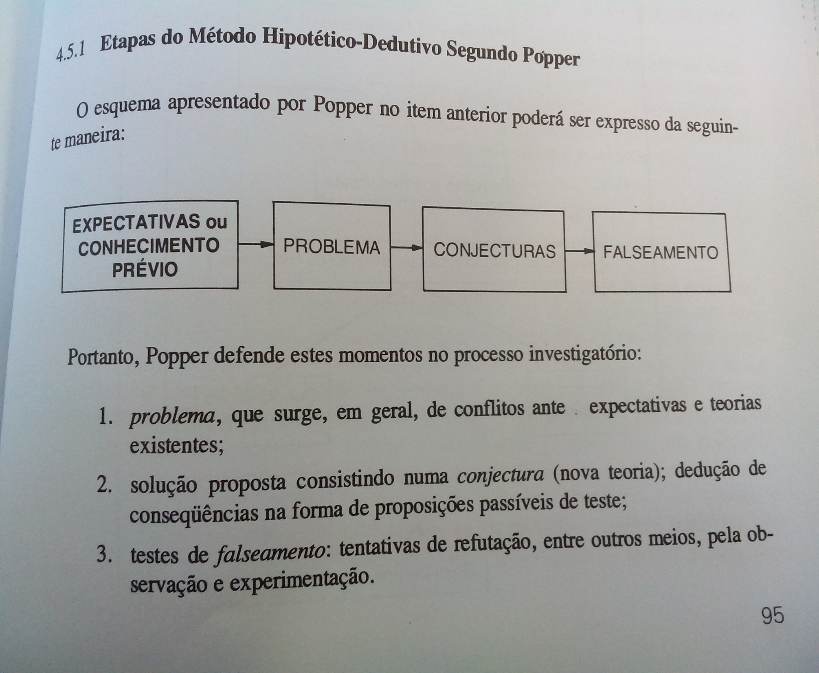

Slide 20
Âmbito da ciência | 1
Com Popper, os limites da ciência se definem claramente. A ciência produz teorias falseáveis, que serão válidas enquanto não refutadas.
Por este modelo, não há como a ciência tratar de assuntos do domínio da religião, que tem suas doutrinas como verdades eternas ou da filosofia, que busca verdades absolutas.
Peculiaridades de teorias científicas:
parcimónia, isto é, a utilização do menor número de hipóteses para explicar um fenómeno;
consistência, ou seja, a falta de contradições lógicas e a capacidade de explicar também os fenômenos anteriormente observados e explicados de outra maneira;
relevância, ou seja, a capacidade de explicar o fenômeno observado;
Karl Popper, A Lógica da pesquisa científica. São Paulo: EDUSP, 1985.

Slide 21
Âmbito da ciência | 2
testabilidade e falseabilidade, ou seja, a capacidade de testar e refutar a teoria ;
reprodutibilidade, isto é, a capacidade de fazer previsões que podem ser testadas por todos os observadores, mesmo em um futuro indefinido;
mutabilidade e dinamismo, ou seja, a possibilidade de ser modificada como resultado de novas observações;
a suposição de que as teorias anteriores são aproximações, e a possibilidade de que o mesmo pode ser dito de uma teoria futuro;
a incerteza desta teoria , que, portanto, não assume um valor de verdade absoluta.
Normalmente, uma teoria que não atende a todos esses critérios está fora do âmbito da ciência.
Karl Popper, A Lógica da pesquisa científica. São Paulo: EDUSP, 1985.

Slide 22
A «falseabilidade» de Popper pode ser aplicada nas ciências sociais?
A relação entre teoria e teste, já presentes em outras áreas de conhecimento, pode ser aplicada nas ciências sociais?
Em linha geral, a pesquisa social estrutura-se na relação entre teoria-falseabilidade conforme a proposta de Popper?

Slide 23
O conceito de teoria nas ciências sociais
Um conceito a elevada generalidade
Teoria é o conjunto de princípios fundamentais de uma arte ou de uma ciência. Teoria é uma opinião sintetizada, é uma noção geral.
O termo passou a designar o conjunto de ideias, base de um determinado tema, que procura transmitir uma noção geral de alguns aspectos da realidade.
Teoria é também uma hipótese, uma conjectura, uma opinião formada diante de um fato. Uma teoria tenta explicar algo de difícil concretização.

Slide 24
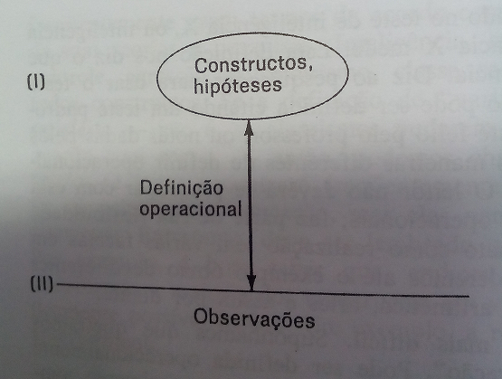

Slide 25
As etapas da pesquisa
Em linga geral, sobretudo na pesquisa quantitativa, é possível identificar cinco etapas diferentes: 1. O projeto de pesquisa 2. A construção da base empírica 3. A organização de dados (matriz) 4. A análise dos dados 5. Exposição dos resultados
Como é que Putnam organiza a sua pesquisa?

Slide 26
Projeto de pesquisa
Em linha geral, na pesquisa quantiativa, uma vez focalizadas as questões da pesquisa é necessário:
1) identificar o âmbito (espaço-tempo) 2) definir a unidade de análise 3) definir as propriedades relevantes para a investigação 4) identificar os procedimentos de coleta dos dados
Como é que Putnam organiza a sua pesquisa?

Slide 27
«Capital social» | Diferenças entre Putnam e Bourdieu
Bourdieu | Putnam
«o capital social é a soma dos recursos reais ou potenciais potenciais que estão ligados à posse de uma rede durável de relações mais ou menos institucionalizadas de mútuo conhecimento e reconhecimento» | «a confiança, as normas que governam a coexistência, as redes de associacionismo cívico, os elementos que melhoram a eficiência da organização social fomentando iniciativas levadas de comum acordo».

Slide 28
O capital social de Putnam | 1
Conforme Putnam, o capital social gera um efeito final acumulativo no desenvolvimento econômico e na eficácia das instituições locais.
Aquelas comunidades sociais que são caracterizadas por abundantes reservas de «capital social» são mais eficientes e justas.
Putnam, R. D. (1993), La tradizione civica nelle regioni italiane, Milano: Arnoldo Mondadori Editore, Making Democracy Work (1993), Princeton University Press.

Slide 29
O capital social de Putnam | 2
Na nossa definição de capital social, «social» refere-se à associação, ou seja, o capital pertence a uma coletividade ou a uma comunidade; ele é compartilhado e não pertence a indivíduos (social de «sócio», parceiro).
O capital social não se gasta com o uso; ao contrário, o uso do capital social o faz crescer.
Putnam, R. D. (1993), La tradizione civica nelle regioni italiane, Milano: Arnoldo Mondadori Editore, Making Democracy Work (1993), Princeton University Press.

Slide 30
O capital social de Putnam | 3
Nesse sentido, a noção de «capital social» indica que os recursos são compartilhados no nível de um grupo e sociedade, além dos níveis do indivíduo e da família.
Isso não implica que todos aqueles que compartilham determinado recurso de capital social se relacionem enquanto amigos; significa, no entanto, que o «capital social» existe e cresce a partir de relações de confiança e cooperação e não de relações baseadas no antagonismo.

Slide 31
O capital social de Putnam | 4
Capital social é «capital» porque, para utilizar a linguagem dos economistas, ele se acumula, ele pode produzir benefícios, ele tem estoques e uma série de valores.
O capital social refere-se a recursos que são acumulados e que podem ser utilizados e mantidos para uso futuro.

Slide 32
Indicadores do capital social | 1
Putnam desenvolve diferentes medidas do conceito de «capital social»:
1. a fração de pessoas que tinham servido em uma organização local de voluntariado;
2. os afiliados a uma organização local de voluntariado;
3. o número de reuniões destas associações;
4. o número de reuniões públicas assistidas por cada pessoa;
5. as horas passadas em casa de amigos;
6. a participação eleitoral.
7. [...]
Por razões de simplicidade, essas medidas são combinadas em uma única medida (index de capital social).
Robert Putnam (2000), Bowling Alone: The collapse and Revival of American
Community, New York: Simon and Schuster.

Slide 33
O capital social nos EUA | 1
Putnam desenvolve diferentes medidas do conceito de «capital social»:
1. a fração de pessoas que tinham servido em uma organização local de voluntariado;
2. os afiliados a uma organização local de voluntariado;
3. o número de reuniões destas associações;
4. o número de reuniões públicas assistidas por cada pessoa;
5. as horas passadas em casa de amigos;
6. a participação eleitoral.
7. [...]
Por razões de simplicidade, essas medidas são combinadas em uma única medida (index de capital social).
Robert Putnam (2000), Bowling Alone: The collapse and Revival of American Community, New York: Simon and Schuster.

Slide 34
O capital social nos EUA | 2
«Bowling Alone»
Conforme Putnam, ao aumentar o número de jogadores de bowling, diminuem os afiliados nas associações de bowling (indicador de capital social).
De forma geral, observa-se então uma tendência rumo ao individualismo.
Robert Putnam (2000), Bowling Alone: The collapse and Revival of American Community, New York: Simon and Schuster.

Slide 35
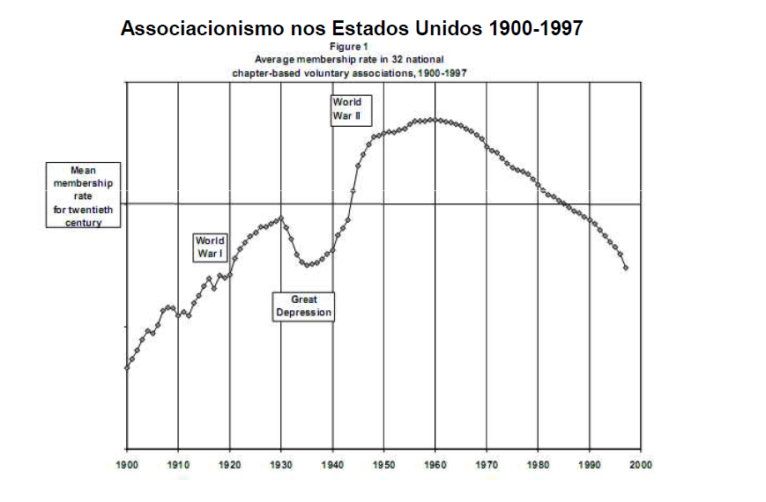
O capital social nos EUA | 3
Valor médio de afiliados (%)
Robert Putnam (2000), Bowling Alone: The collapse and Revival of American Community, New York: Simon and Schuster.

Slide 36
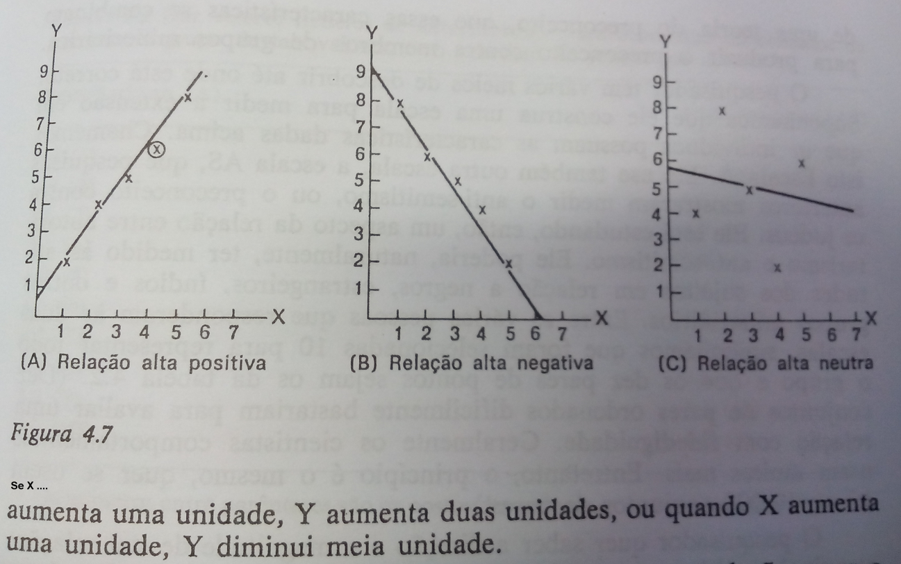

Slide 37
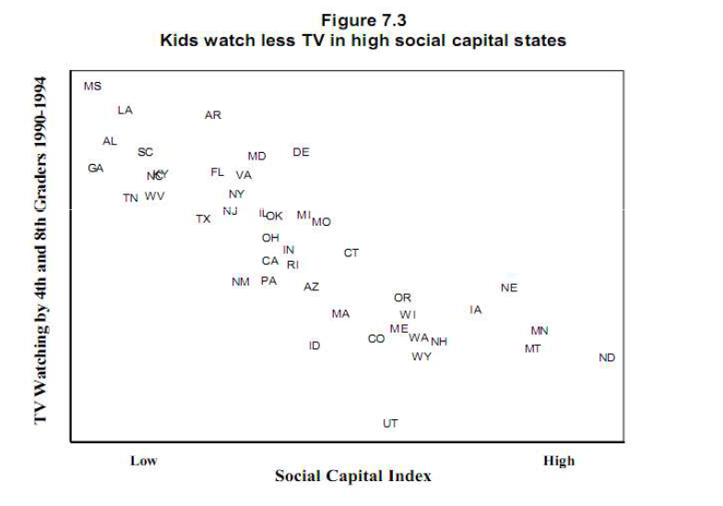
O capital social nos EUA | 4
Robert Putnam (2000), Bowling Alone: The collapse and Revival of American Community, New York: Simon and Schuster.

Slide 38
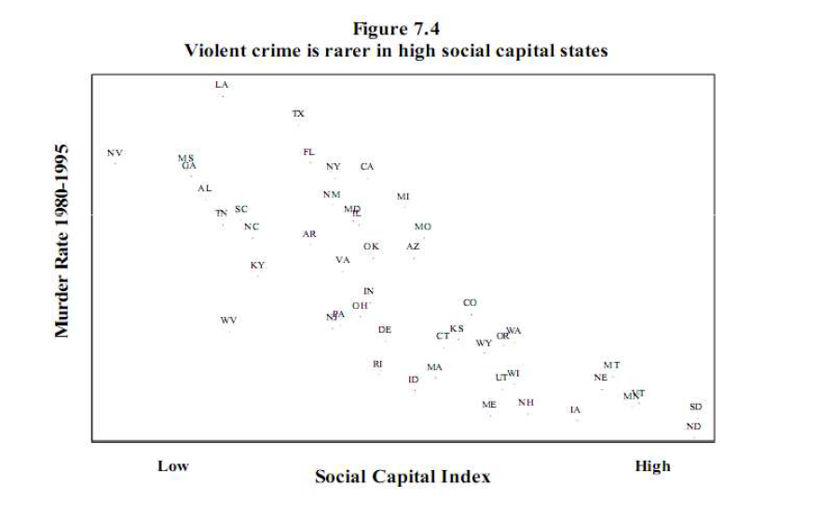
O capital social nos EUA | 5
Robert Putnam (2000), Bowling Alone: The collapse and Revival of American Community, New York: Simon and Schuster.

Slide 39
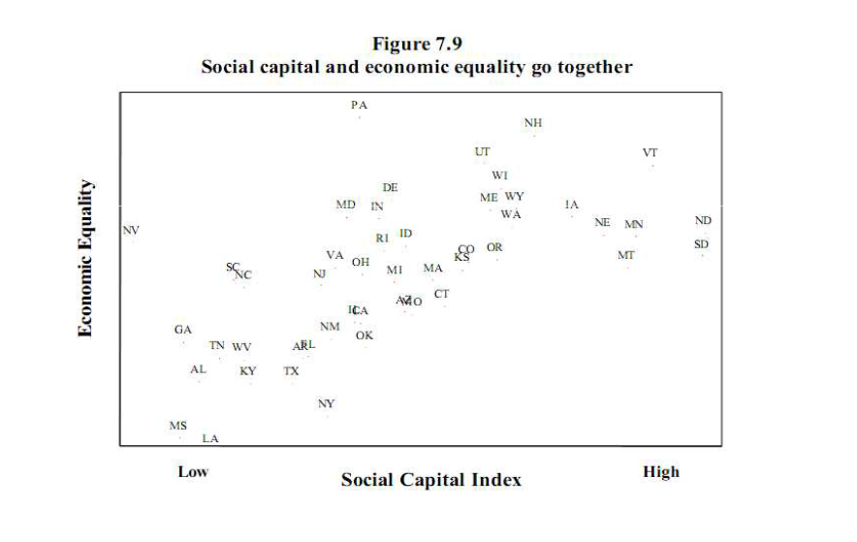
O capital social nos EUA | 6
Robert Putnam (2000), Bowling Alone: The collapse and Revival of American Community, New York: Simon and Schuster.

Slide 40
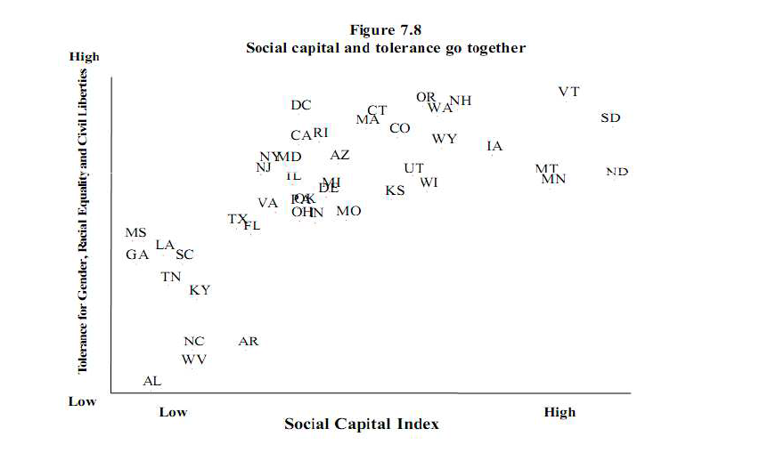
O capital social nos EUA | 7
Robert Putnam (2000), Bowling Alone: The collapse and Revival of American Community, New York: Simon and Schuster.

Slide 41
«Materialismo» e «pósmaterialismo»
Exemplo de pesquisa quantitativa: teoria do pósmaterialismo
Uma vez superados os limites estritos da sobrevivência material e econômica, os indivíduos estariam se preocupando cada vez mais com questões relacionadas à sua auto-expressão, gerando uma “intervenção cidadã na política”.
O desejo de tomar parte dos assuntos públicos de uma maneira mais ativa e direta acompanharia, portanto, a mudança pós-materialista.
INGLEHART, Ronald. Modernización y posmodernización: el cambio cultural, económico y político en 43 sociedades. Madrid: Centro de Investigaciones Sociológicas/Siglo Veintiuno, 2001.

Slide 42
Variavél tipologica sobre o modernismo | 1
Exemplo de pesquisa quantitativa: teoria do pósmaterialismo
Inglehart dedicou um de seus livros mais abrangentes (Modernization and Postmodernization: cultural, economic and political change in 43 societies, 1997) a uma retomada explícita da teoria da modernização.
Para isso, lança mão da massa de dados do World Values Survey (pesquisa mundial sobre valores) para afirmar sua interpretação da mudança cultural nos valores das populações, com base em duas hipóteses: a de incidência da “escassez”, e a dos efeitos e períodos de “socialização”, entre diferentes estratos de idade ou gerações.
A hipótese de escassez postula que “as prioridades do indivíduo refletem o seu ambiente socioeconômico”.
A hipótese de socialização postula que “em grande medida, os valores básicos dos indivíduos refletem as condições prevalecentes durante o período anterior à sua vida adulta”.
INGLEHART, Ronald. Modernization and Postmodernization: cultural, economic and political change in 43 societies. New Jersey: Princeton University Press, 1997.

Slide 43
Variavél tipologica sobre o modernismo | 2
Exemplo de pesquisa quantitativa: teoria do pósmaterialismo
Estas duas hipóteses orientam o argumento de Inglehart de que, quando as necessidades físicas e econômicas são apenas parcialmente satisfeitas durante a fase pré-adulta, a pessoa colocará maior valor na segurança física e econômica, ao atingir a idade adulta (“materialista”).
Por isso, essa pessoa será considerada “materialista”, enquanto “pós-materialistas” seriam aqueles que preferem objetivos e valores menos tangíveis, pois tiveram assegurada sua segurança física e econômica, durante a idade pré-adulta.
Estes “pós-materialistas” estariam mais preocupados com a qualidade de vida, a afetividade e a estética do que com considerações de ordem econômica e material.
INGLEHART, Ronald. Modernization and Postmodernization: cultural, economic and political change in 43 societies. New Jersey: Princeton University Press, 1997.

Slide 44
Variavél tipologica sobre o modernismo | 3
Exemplo de pesquisa quantitativa: teoria do pósmaterialismo
As alternativas utilizadas como questões de pesquisa são, em geral, as quatro empregadas originalmente por Inglehart (que, posteriormente, as ampliou para doze, com mais dois conjuntos de quatro alternativas, para testar a coerência dos entrevistados).
Os entrevistados são convidados a selecionar, entre quatro possibilidades, por ordem de prioridade, quais deveriam «ser os dois principais objetivos no país»:
1. manter a ordem;
2. maior participação da população nas decisões importantes do governo;
3. combater a inflação;
4. proteger a liberdade de expressão.
Os entrevistados que selecionam «manter a ordem» e «combater a inflação» são classificados como materialistas; e aqueles que escolhem «maior participação» e «liberdade de expressão» são classificados como «pós-materialistas».
INGLEHART, Ronald. Modernization and Postmodernization: cultural, economic and political change in 43 societies. New Jersey: Princeton University Press, 1997.

Slide 45
Variavél tipologica sobre o modernismo | 4
Exemplo de pesquisa quantitativa: teoria do pósmaterialismo
As quatro combinações restantes são classificadas como «mistas».
Os outros dois conjuntos de alternativas, que acrescentou posteriormente, apenas repetem a mesma dicotomia, usando palavras diferentes.
1. Manter a ordem | Materialistas (1. 3.) |  | 2. | «mistas»
3.Combater a inflação | Materialistas (3. 1.) |  | 2. 1. | «mistas»
2. Maior participação da população nas decisões importantes do governo; | «pós-materialistas» (2. 4.) |  | 4. | «mistas»
4. proteger a liberdade de expressão. | «pós-materialistas» (4. 2.) |  | 3. | «mistas»
INGLEHART, Ronald. Modernization and Postmodernization: cultural, economic and political change in 43 societies. New Jersey: Princeton University Press, 1997.

Slide 46
Variavél tipologica sobre o modernismo | 5
Exemplo de pesquisa quantitativa: teoria do pósmaterialismo
Escala de abstração
(ou generalidade)
A «cultura política»...
...pode ser....
« Materialista ».... «Mista» .... «pós-materialistas»
4. Proteger a liberdade de expressão.
2. Maior participação da população nas decisões importantes do governo;
1. Manter a ordem
3.Combater a inflação
INGLEHART, Ronald. Modernization and Postmodernization: cultural, economic and political change in 43 societies. New Jersey: Princeton University Press, 1997.

Slide 47
Os jovens são pósmaterialistas: participação política não tradicional
Os mais antigos são materialistas: participação política tradicional
INGLEHART, Ronald. Modernization and Postmodernization: cultural, economic and political change in 43 societies. New Jersey: Princeton University Press, 1997.

Slide 48
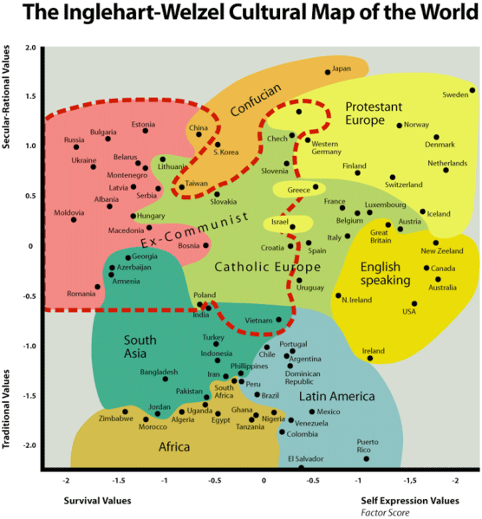
Exemplo de pesquisa quantitativa: teoria do pósmaterialismo
INGLEHART, R. & WELZEL, C. Modernization, cultural change, and democracy: the human development sequence, New York: Cambridge University Press, 2005.

Slide 49
As sociedades perto do pólo tradicional enfatizam a importância do vínculo pai-filho, a deferência à autoridade, valores tradicionais (a família), rejeitam divórcio, aborto, eutanásia, suicídio.
Essas sociedades têm altos níveis de orgulho nacional, e uma perspectiva nacionalista. Sociedades com valores seculares-racionais têm preferências opostas em todos estes tópicos.
INGLEHART, R. & WELZEL, C. Modernization, cultural change, and democracy: the human development sequence, New York: Cambridge University Press, 2005.

Slide 50
Conforme Inglehart, quando as necessidades físicas e econômicas são apenas parcialmente satisfeitas durante a fase pré-adulta, a pessoa colocará maior valor na segurança física e econômica, ao atingir a idade adulta (survival values).
Por isso, essa pessoa será considerada “materialista”, enquanto “pós-materialistas” seriam aqueles que preferem objetivos e valores menos tangíveis, pois tiveram assegurada sua segurança física e econômica, durante a idade pré-adulta.
Os “pós-materialistas” estariam mais preocupados com a qualidade de vida, a afetividade e a estética do que com considerações de ordem econômica e material (self expression values).
INGLEHART, R. & WELZEL, C. Modernization, cultural change, and democracy: the human development sequence, New York: Cambridge University Press, 2005.

Slide 51
INGLEHART, R. & WELZEL, C. Modernization, cultural change, and democracy: the human development sequence, New York: Cambridge University Press, 2005.

Slide 52
A «síndrome pós-materialista»
Aula 10
Uma vez superados os limites estritos da sobrevivência material e econômica, os indivíduos estariam se preocupando cada vez mais com questões relacionadas à sua auto-expressão, gerando uma “intervenção cidadã na política”.
O desejo de tomar parte dos assuntos públicos de uma maneira mais ativa e direta acompanharia, portanto, a mudança pós-materialista.
Evidências empíricas robustas têm sido apresentadas desde o final da década de 1970 para confirmar esses argumentos no nível individual.
Em perspectiva mundial os valores pós-materialistas estariam fortemente associados a ações políticas não-convencionais, como manifestações, boicotes, ocupações, bem como ao interesse por política em geral.
NORRIS, P. Critical Citizens: global support for democratic government. Oxford: Oxford University Press,1999.

Slide 53
Na prova... dia 27 de outubro 2014
KERLINGER, F. N. Metodologia da Pesquisa em Ciências Sociais: um tratamento conceitual. São Paulo: EPU, 1980, pag. 1-73
[Variáveis; Natureza da ciência; Constructos; Relações entre variáveis]
LAKATOS, Eva Maria; MARCONI, Marina de Andrade. TÉCNICAS DE PESQUISA: Planejamento e execução de pesquisas. Amostragens e técnicas de pesquisa. Elaboração, análise e interpretação de dados. 7ª,edição, São Paulo: Atlas, 2008, pp. 75.137.
[Ciência e conhecimento científico; Métodos cientifico; Fatos, Leis, Teoria]
Slides em power point
[moodle]

Slide 54
Exercício | 1
Intensão de conceitos (conceitos de propriedade)
Indicar quais das propriedades abaixo, estão diretamente definidas operacionalmente e aquelas pelas quais é necessário escolher indicadores (a unidade de análise é o indivíduo):
Nível de educação
Status
Idade
Voto na última eleição
Sistema Social Autoritário
Sexo
Religiosidade
Grau de absentismo eleitoral
O grau de simpatia por um partido político
Rendimento Anual

Slide 55
Exercício | 2
Teoria e validade dos indicadores
Em um estudo sobre o “nível de desenvolvimento” se utilizam três
indicadores:
1) A esperança de vida ao nascer
2) % do total de adultos analfabetos
3) O rendimento médio per capita
Para qual âmbito e para qual unidade de análise é mais provável que esta pesquisa se
refere? Escolha entre as seguintes quatro possibilidades, justificando a sua escolha.
a) Âmbito: Itália; 2002. Unidade: indivíduo.
b) Âmbito: Brasil; 2002. Unidade: indivíduo.
c) Âmbito: Mundo; 2002. Unidade: país.
c) Âmbito: São Borja; 2002. Unidade: indivíduo.
Atenção aos erros de propriedade
O que é um erro de propriedade?
A atribuição a um objeto de uma propriedade que não lhe pertence

Slide 56
Exercício | 3
Em qual das seguintes é uma escala o conceito desloca-se
no sentido de aumentar a sua extensão?
a) gato persa, gato, felino, mamífero
b) gato persa, gato, gato selvagem, mamífero, felino
c) mamíferos, felinos, gato, gato persa
d) Rato, gato, cachorro, cavalo, elefante

Slide 57
Exercício | 4
A pesquisa de Robert Putnam representa um caso de indução ou de dedução?
A pesquisa de Granovetter, representa um caso de indução ou de dedução?
A teoria das janelas quebradas representa um caso de dedução ou indução?
Os experimentos de Stanley Milgram, um caso de dedução ou indução?
Exemplos

